Slide 1


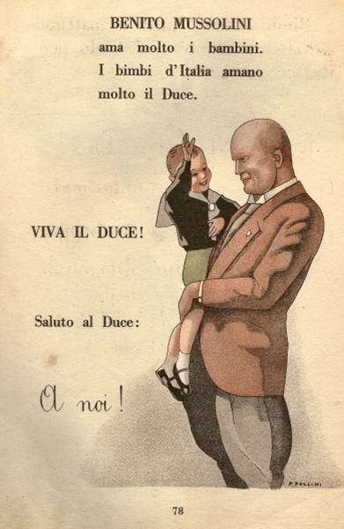
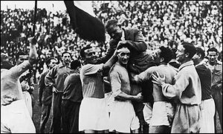
Instrumentos de propaganda
Rádio
Esporte
Escola
Cinema
Musica
Cartaz

Slide 2
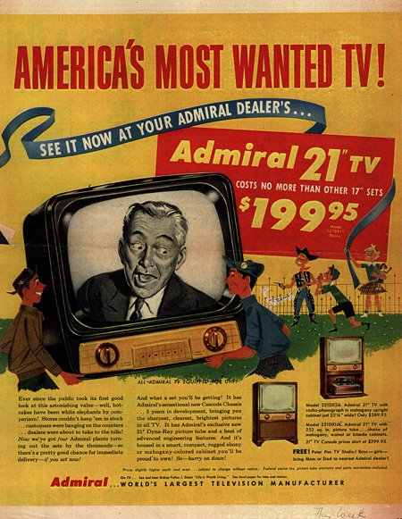
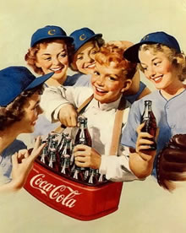
Propaganda do consumo
“American way of life”
As propagandas contribuíam para que o novo estilo de vida fosse disseminado entre os norte-americanos.

